Slide 1
Porciento a fracción y a Decimal

Slide 2
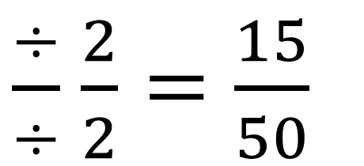
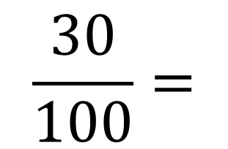
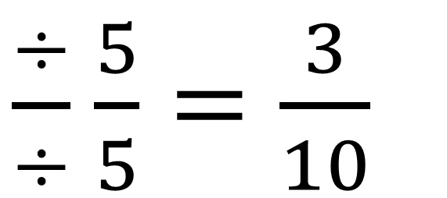
Cambiar 30 % a fracción
$$\frac{30}{100}=$$
$\frac{÷}{÷}$ $\frac{2}{2}=\frac{15}{50}$
$\frac{÷}{÷}$ $\frac{5}{5}=\frac{3}{10}$
30% =

Slide 3
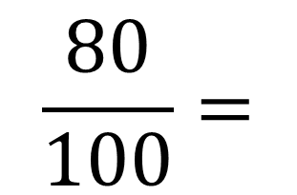
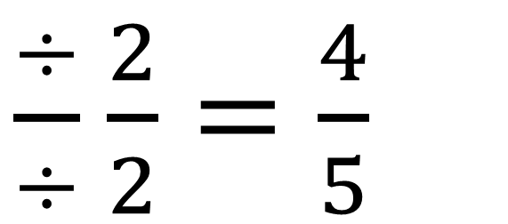
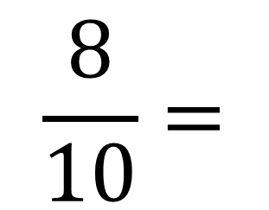
Cambiar 80 % a fracción
$$\frac{8}{10}=$$
$\frac{÷}{÷}$ $\frac{2}{2}=\frac{4}{5}$
$$\frac{80}{100}=$$
80% =

Slide 4
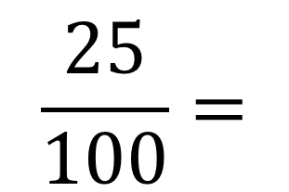

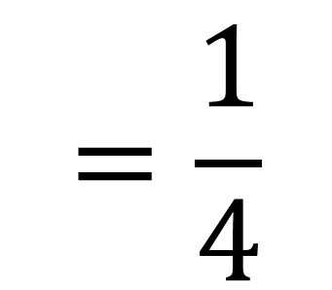

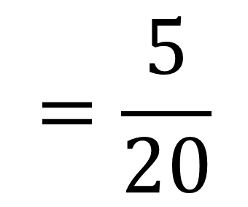
Cambiar 25 % a fracción
$\frac{÷}{÷}$ $\frac{5}{5}$
$$=\frac{5}{20}$$
$$=\frac{1}{4}$$
$$\frac{25}{100}=$$
$\frac{÷}{÷}$ $\frac{5}{5}$
25% =

Slide 5
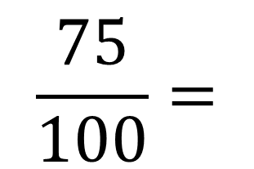
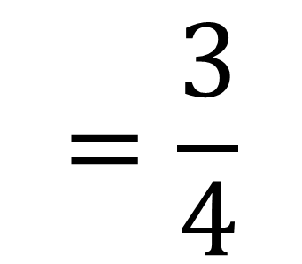
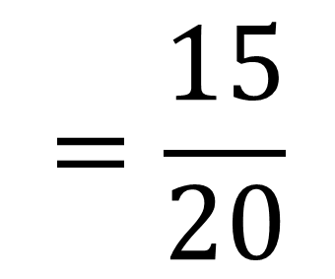
Cambiar 75 % a fracción
$\frac{÷}{÷}$ $\frac{5}{5}$
$$=\frac{15}{20}$$
$$=\frac{3}{4}$$
$$\frac{75}{100}=$$
$\frac{÷}{÷}$ $\frac{5}{5}$
75% =

Slide 6
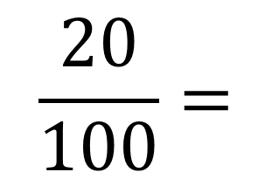

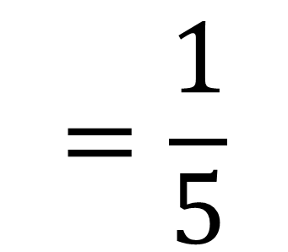
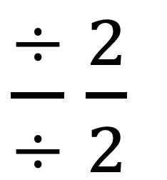
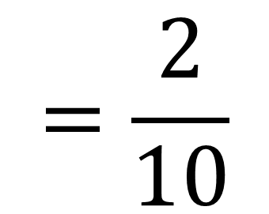
Cambiar 20 % a fracción
$\frac{÷}{÷}$ $\frac{10}{10}$
$$=\frac{2}{10}$$
$$=\frac{1}{5}$$
$$\frac{20}{100}=$$
$\frac{÷}{÷}$ $\frac{2}{2}$
20% =

Slide 7
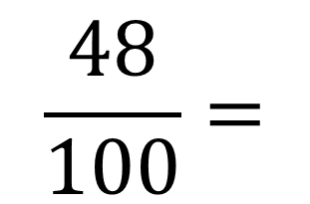

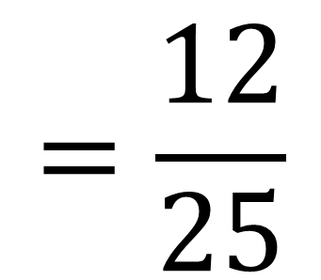
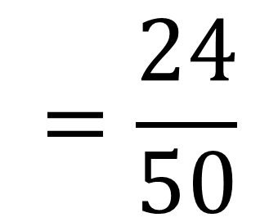
Cambiar 48 % a fracción
$\frac{÷}{÷}$ $\frac{2}{2}$
$$=\frac{24}{50}$$
$$=\frac{12}{25}$$
$$\frac{48}{100}=$$
$\frac{÷}{÷}$ $\frac{2}{2}$
48% =

Slide 8

Cambiar 30 % a decimal
.
0
3
3
¿Cuántos 10 caben en 3?
$$\frac{3}{10}$$
¿Cuántos 10 caben en 30?
30% =
.0
10
30
0

Slide 9

Cambiar 80 % a decimal
.
0
8
4
¿Cuántos 5 caben en 40?
$$\frac{4}{5}$$
¿Cuántos 5 caben en 4?
80% =
.0
5
40
0

Slide 10

Cambiar 25 % a decimal
.
0
2
5
¿Cuántos 4 caben en 1?
¿Cuántos 4 caben en 20?
1
¿Cuántos 4 caben en 10?
$$\frac{1}{4}$$
.0
0
25% =
0
4
8
2
20
0

Slide 11

Cambiar 75 % a decimal
.
0
7
5
¿Cuántos 4 caben en 3?
¿Cuántos 4 caben en 20?
3
¿Cuántos 4 caben en 30?
$$\frac{3}{4}$$
.0
0
75% =
0
4
28
2
20
0

Slide 12

Cambiar 20 % a decimal
.
0
2
1
¿Cuántos 5 caben en 1?
$$\frac{1}{5}$$
¿Cuántos 5 caben en 10?
20% =
.0
5
10
0

Slide 13
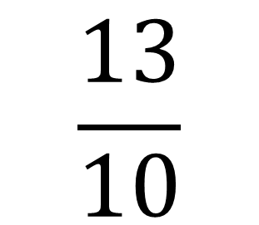
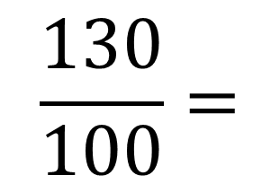
Cambiar 130 % a fracción
$$\frac{13}{10}$$
$$\frac{130}{100}=$$
130% =

Slide 14

Cambiar 130 % a decimal
.
1
3
13
¿Cuántos 10 caben en 13?
$$\frac{13}{10}$$
¿Cuántos 10 caben en 30?
.0
130% =
0
10
10
3
30
0

